Slide 1
Thomas Long Homiletikája
Koppándi Botond Péter
Debrecen, 2022. Október 17.

Slide 2
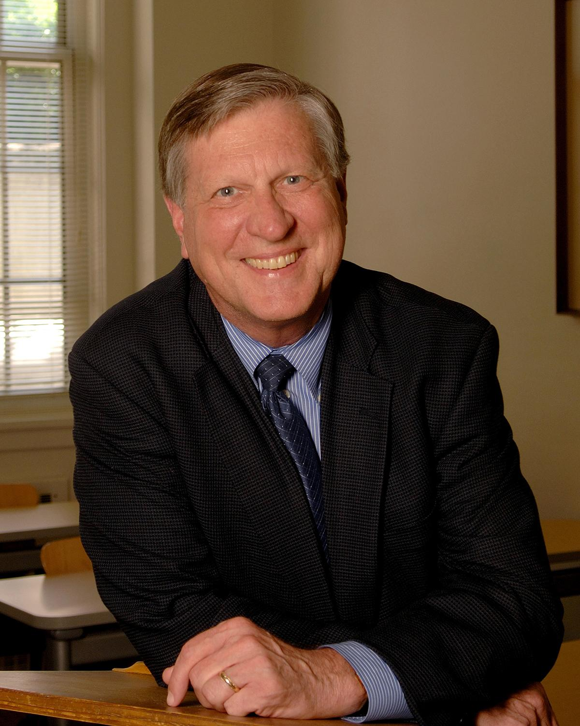
Thomas grier long (1946- )

Slide 3
Thomas g. long
Született 1946-ban, presbiteriánus lelkész
Az Emory Egyetemről, a Candler School of Theology homiletika professzoraként ment nyugdíjba, a rendkívül megtisztelő Bandy Professor Emeritus of Preaching cím birtokosa.
a leghíresebb egyetemeken tanított – Columbia, Princeton, Emory
1996-ban - “az angolszász világ tizenkét hatékonyabb prédikátorainak egyike” címet kapta
2018-ban újra! Lásd: https://bit.ly/3S4xRWo
Fontosabb művei: The Witness of Preaching (3. kiadás, 2016), Preaching from Memory to Hope (2009), Testimony: Talking Ourselves into Being Christian (2004), The Senses of Preaching, Preaching and the Literary Forms of the Bible (1989),

Slide 4

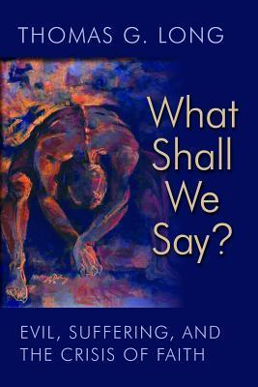
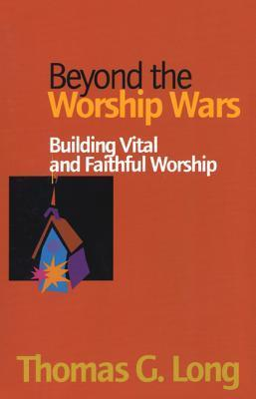
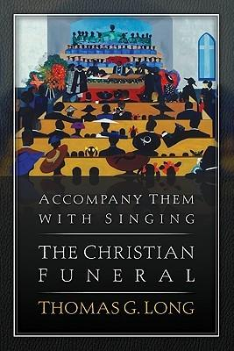
Fontosabb művei:

Slide 5
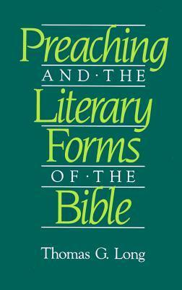

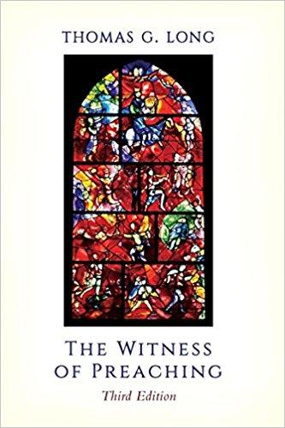

Slide 6
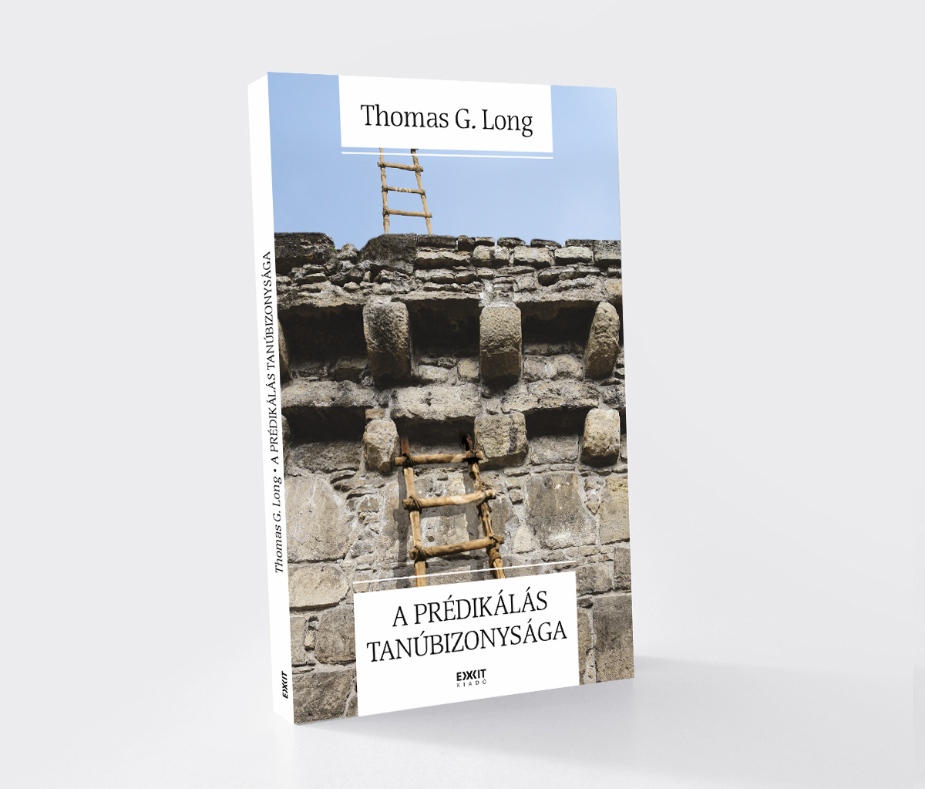

Slide 7
Művelt, elegáns ember, stílusa megnyerő. Jó előadó és kiváló szónok. Mondanivalója érthető, prédikálási stílusa élvezetes
Narratív prédikátornak tartja magát, az Új Homiletika mozgalomhoz tartozik, annak kiváló értője, de kritikusa is
Saját elmélete is van a prédikálás mibenlétéről, világos felfogása a prédikátor szerepéről, és jól kidolgozott módszertana a prédikációírással kapcsolatosan
Foglalkozik az Új Homiletika által felvetett formai kérdésekkel. Érdekli a bibliai szövegek irodalmi formája, foglalkoztatja az, hogy kik a prédikáció hallgatói, és mi történik velük a prédikálás közben

Slide 8
A PRÉDIKÁLÓ LELKÉSZ
(metaforák)
1.) Hírnök – Karl Barth nyomán; Azt feltételezi, hogy bár a lelkész az, aki prédikál, tulajdonképpen mondandójának alapját, azaz a Kijelentést valójában Isten adja, a prédikátor „csak” továbbadja azt a gyülekezetnek!
2.) Pásztor – Harry Emerson Fosdick, „terapeutikus prédikálás”; „mit szeretnék, hogy megtörténjen a hívek lelkében?”; „A lelkipásztor ismeri az övéit”
3.) Történetmondó (mesélő) – Felfogás: a prédikálás = „egymással megosztott történet”
  „narratív prédikálás”

Slide 9
A PRÉDIKÁLÓ LELKÉSZ
(metaforák)
4.) A prédikátor mint TANÚ (bizonyságtevő)
  Ézs 43,10: „Ti vagytok a tanúim - így szól az ÚR -, és szolgáim, akiket kiválasztottam, hogy megismerjetek, higgyetek bennem, és megértsétek, hogy csak én vagyok.”
  ApCsel 20,24: „…a szolgálatot, amelyet az Úr Jézustól azért kaptam, hogy bizonyságot tegyek az Isten kegyelmének evangéliumáról.”
  Paul Ricoeur: - A tanú soha nem önkéntes ember, mindig VALAKI küldi
          A tanúsága mindig Istenről szól
          Célja, hogy minden emberhez eljusson, hogy megerősítse hitüket
          A tanúság nem pusztán szavakból, hanem beszédből és cselekvésből is áll
          —» A TANÚ Isten-élményeiről BIZONYSÁGOT TESZ az embereknek.

Slide 10
LONG felismerése:
Első homiletika könyv: Augustinus: De doctrina christiana , IV.
    a szónoki beszéd célja: docere, delectare, movere (flectere)
tanítani, gyönyörködtetni és meggyőzni (megindítani)
  Meg kell tanítani az evangélium tartalmát úgy, hogy az megindítsa a képzelőerőt, és lángra lobbantsa a szíveket. Ha gyönyörködtetve tanítjuk, akkor majd meggyőző lesz, azaz megmutatja, hogy miként lehet etikusan élni a földön.
Arisztotelész: - hallgatóság meggyőzése: ethosz–páthosz–logosz
szónok jelleme + a hallgatóságra való érzelmi hatása + érvei logikája
                (prédikátor + hallgatóság + üzenet)
  —» LONG: A homiletika különböző korszakai akképpen változtak, hogy mikor melyik hangsúlyosabb!

Slide 11
Long módszertani javaslata
1.) Kiválasztani a textust
Long meghagyja a választás lehetőségét. A prédikátor szabadon választhat textust, de jó a lectio continua vagy a perikópa-rendszer használata is. Megfelelő fordítást kell kiválasztani, ezért több fordítást is össze kell vetni!
2.) „Ismerkedni” a textussal
Az exegézis művészete azt jelenti, hogy megtanulunk kérdéseket feltenni a textusnak. Pl. „Azt akarja mondani a textus, hogy Isten elutasít minden vallásos cselekedetet?” Vagy: „Teológiailag az igazság és az igazságosság két különböző dolog?”; „Van valami az istentiszteletünkben, ami Istennek nem tetsző lehet?”; „A textus inkább ’rossz hír’-nek hangzik. Hogyan lesz ’jó hírré?’”
Hiba lenne ezt kihagyni, még akkor is, ha csábító egyből a kommentárokhoz nyúlni. A kommentárok sokmindent tudnak, csak egyet nem: hogy megmondják, hogy mit mond a textus ma, ebben a helyzetben, ezeknek a hallgatóknak. Nem a kommentárírót, hanem a lelkészt „küldte el” a gyülekezete, hogy megvizsgálja a textust, és csak a lelkész tudja, hogy milyen perspektívából kell a kérdéseket feltenni.

Slide 12
Érdemes a textus minden mondatát kortárs nyelvezettel újrafogalmazni, mert jó kérdések merülhetnek fel.
Érdemes minden szereplő szemszögéből megtapasztalni a bibliai történetet, azonosulva a szereplővel, az ő szemével látva a világot
Meg kell nézni, hogy a textusnak mi a súlypontja, mi az a fő gondolat, ami köré rendeződik a többi.
Érdemes keresni a textusban felbukkanó feszültséget, a konfliktust. Különböző „szemekkel” kell megnézni a textust: hogyan láthatja egy férfi, egy nő, egy gazdag ember, egy szegény, egy szülő, egy városi stb.
Meg kell nézni, hogy mit tesz a textus: Felszólít? Dicsőít? Elbeszél? Magyaráz? Figyelmeztet? Vitatkozik? Imádkoztat? stb.

Slide 13
3.) Tesztelni azt, amit hallunk
Miután a prédikátor kérdésekkel bombázza a textust, odahallgat a válaszokra, majd a felismeréseit „leteszteli” a szakkönyvek segítségével.
Az exegézisben fontos ez a ki-bejárás: először hallgatni kell, majd tesztelni!
Ha csak a szakkönyvekre hallgatunk, akkor sok anyagot kapunk a Bibliáról, de nem tudunk meg semmit arról az „élő Igéről”, amely a Biblián keresztül jut el hozzánk!
Ehhez mindenek előtt történelmileg kell megvizsgálni a textust. A bibliai textusok az idők folyamán ugyanis változtak. Ezeket a rétegeket kell felfedezni bennük. Így sokmindent meg lehet tudni a szerzőségről, keletkezési idejéről, társadalmi kontextusáról, sőt ma már társadalmi és politikai perspektíváról is.

Slide 14
4.) Megvizsgálni a textus irodalmi jellegzetességeit
Arra kell törekedni, hogy az exegetáló lelkész felismerje, hogy a bibliai szövegek milyen irodalmi műfajhoz tartoznak: levél, hitvallás, példázat, imádság, panasz-zsoltárok, csodatörténetek, stb. Mindegyiknek sajátos felépítése van, és ezt figyelembe kell majd venni a prédikációírás formai kérdései esetében is.
5.) A textus teológiai vizsgálata
Itt azt kell megfigyelni, hogy milyen sajátos feltételezések találhatók a szövegben az Isten-ember viszonyra nézve? Az ilyen kifejezések, mint hit, kegyelem, Úr, szövetség stb. olyan teológiai fogalmak, amelyeknek mindenütt értelme van. Ezeket kell értelmezni.

Slide 15
6.) Elmozdulni a prédikáció felé
  Long: a jó exegézis jó irányba terel, és nem engedi a téves értelmezést. Sokmindenben segít, de nem tudja megmondani a legfontosabbat: hogy a textus mit mond a mi gyülekezetünknek, ezen a helyen, e specifikus alkalommal.
  Az exegézis folyamata „bemutatja” nekünk a textust. Alapvető „életrajzi” információkat nyújt, és „elkotyogja” a textus néhány titkát. Ezután már a prédikátor dolga, hogy „a gyülekezet életét a textus jelenlétébe hozza, ott hosszasan és imádságosan elidőzzék, és felismerje a textus valóságát, amint ’velünk van.’”
  Az exegézis végső lépéseként, a prédikátor átdobja az első kötelet a textus és a prédikáció közötti szakadékon azáltal, hogy leírja, hogy a textus milyen hatással van az emberekre. Csak akkor vagyunk készek a prédikáció elkészítésére, amikor be tudjuk fejezni az alábbi mondatot: „Ez a textus azt akarja mondani azoknak, akik ezt a prédikációt hallani fogják, hogy…”

Slide 16
7. ) A prédikáció fókusza (focus) és funkciója (function)
  Itt a prédikátor a tanúság első szakaszától, azaz az isteni üzenet megpillantástól a második felé indul el, mivelhogy úgy érzi, hogy erről tanúbizonyságot kell tennie (lásd: a prédikátor mint tanú!)
  Az, akit a gyülekezete arra hatalmazott fel, hogy a textussal foglalkozzon, és megfejtette a textusnak a gyülekezethez szóló értelmét, most elkezdi elmondani annak igazságát, amit megtapasztalt - „tanúnak lenni”-től a „tanúbizonyságot tenni”-ig való elmozdulás.
  A prédikátor itt átvált attól, „amit a textus mond” arra, „amit a prédikáció mondani fog.”
  Long a „fókusz” és a „funkció” kifejezések alatt tulajdonképpen a prédikáció célját és témáját nevezi meg.
    fókusz = amit a prédikáció mondani akar
    funkció = amit a prédikáció tenni szeretne.

Slide 17
A fókusz kijelentés (focus statement) = tömör összefoglalása a prédikáció központi gondolatának = téma
A funkció kijelentés (function statement) = annak leírása, amit a prédikátor remél a prédikáció által megteremteni vagy megtörténni a hallgatók számára = Cél, Hatás
Pl. Róm 8,28–39
  Fókusz (Központi Téma): „Mivel már megtapasztalhattuk, bízhatunk abban, hogy Isten szeret minket még akkor is, amikor a tapasztalataink mást mondanak.”
  Funkció (Cél, Hatás): „A nehézségeket megtapasztaló hallgatókat megerősíteni és új reménnyel tölteni el, küzdelmeik közepette.”
  Annak, amit egy prédikáció mond, kapcsolatban kell lennie azzal, amit a prédikáció tesz. A fókusz (téma) és a funkció (cél, hatás) ezt a kapcsolatot kell hogy tükrözze. Egyiknek a másikból kell fakadnia!

Slide 18
8.) A prédikáció formába öntése
Long: a prédikáció formája oly fontos a prédikáció számára, mint egy folyó partvonala a víz sodrása szempontjából„Úgy, mint az automata váltó csendes sebességváltója, a prédikáció formája termékeny mozgássá fordítja le a prédikáció potenciális energiáját.”
Long: A művészi alkotásokban a forma és a tartalom nem elválasztható, gondoljunk csak Michelangelo Dávid-jára! Ha a forma tiszta és világos, a prédikáció is érthetővé lesz.
„Ahelyett, hogy a prédikáció formájáról és tartalmáról úgy gondolkoznánk, mint különálló valóságról, sokkal helyesebb, ha a tartalom formájáról beszélnénk. A prédikáció formája alakot és energiát ad a prédikációnak, és így önmagában életfontosságú erővé lesz abban, ahogy a prédikáció értelmessé válik.”
Long: A prédikáció készítése közben azt kell kérdeznünk, hogy mi az a forma, ami segít abban, hogy a hallgatók a legjobban hallják meg a prédikáció anyagát? – Amikor prédikációstruktúrát készítünk, akkor valójában kommunikálunk is, nem pusztán az információt próbáljuk formába önteni. A forma ugyanis a prédikátor részéről annak eldöntése, hogy mit szeretne, hogy a prédikáció a hallgatóban kiváltson.

Slide 19
A prédikáció „kommunikációs rendszer.” Mindig az a kérdés, hogy a mondanivaló milyen kommunikációs formát kíván? A Biblia jó példákat szolgáltat, ezekből érdemes tanulni! „Az evangélium változatos formában érkezik hozzánk, és az a prédikátor, aki hűségesen tesz tanúbizonyságot róla, engedni fogja, hogy az evangélium gazdagsága változatos prédikációs formákat hozzon elő.” – pl. példázat, tanítás, logikai érvelés, elbeszélés, imádság, levél, zsoltár, kijelentés, felszólítás stb.
A lényeg az, hogy a prédikáció struktúrája összhangban legyen annak mondanivalójával. A változatos formák használata változatos tartalmat is jelent.
Érdemes odafigyelni a világi retorikára, ahol figyelnek az emberi odahallgatás belső folyamatára. Ennek bizonyos pszichológiája van, és ennek alapján könnyen fölfedezhető, hogy a prédikációs formák önmagukban soha nem ártatlanok vagy semlegesek. A prédikáció formája ugyanis minden esetben arra hívja a hallgatókat, hogy a prédikáció tartalmát egy sajátos séma alapján hallgassák, és így befolyásolja azt is, hogy ennek folyamán mi történjen a hallgatóban és a hallgatóval.

Slide 20
Megkérdőjelezve a hagyományt
Long: Minden prédikációnak logikus felépítésűnek kell lenni, de többféle logikai struktúra létezik: narratív, induktív, metaforikus, stb. A vázlat leredukálja a választási lehetőségeinket egyetlenegyre, a vázlatok igen statikus prédikációkat eredményeznek!
Richard Lischer írja: „A prédikálás történetében az egyház formáról formára váltott. Egyetlen forma sem bizonyult normatívnak, csak a retorikai szituáció maradt.”
Legtöbbször egy jó prédikációs forma gondos előkészület eredménye. „A jó prédikációs forma művészi teljesítmény, és nincs egyetemesen elfogadott és megbízható folyamat a megfelelő forma kialakítására.”
Példák: induktív forma (Craddock), mozzanat (Buttrick), Lowry-hurok (Lowry)
„Az evangélium változatos formában érkezik hozzánk, és az a prédikátor, aki hűségesen tesz tanúbizonyságot róla engedni fogja, hogy az evangélium gazdagsága változatos prédikációs formákat hozzon elő.”

Slide 21
Befejezés
A lelkészeknek figyelni kell arra, hogy a hallgatók intuitíven is tudják, hogy a prédikáció mikor fejeződik be, ugyanúgy, ahogy ezt például vicceknél is tudjuk.
A befejezés mikéntjének eldöntésében a legjobb barátunk ebben egy tömör, tiszta, koherens és gazdaságos prédikációs forma. Egy éles fókusszal és funkcióval rendelkező prédikáció célja az lesz, hogy egy dolgot jól mondjon és tegyen, és a forma ennek a célnak az elérésben segítő eszköz lesz.
A kulcskérdés az, hogy mit akar tenni a prédikáció, azaz mi a funkciója? Általánosságban véve, a prédikációk tanítani akarnak, érzéseket generálni, cselekvésre késztetni stb. – ezt kell megjeleníteni!
„A jó prédikációk természetesen nem érnek véget a prédikátor zárószavaival. Dolgozni fognak a hallgatók (és a prédikátor) elméjében, és a hitközösség életében.”

Slide 22
VII. Zárszó
„A prédikálásnak soknyelvű aktivitásnak kell lenn – a teológiai terminusok, biblikus utalások és a kultúra darabjainak összetételének. A filmjelenetek és regényrészletek, tv-s és reklámipari párbeszédek bevágásai, a blog-világ darabjai és a tudomány, történelem, politika és pszichológia területéről vett részek megférnek egymás mellett. Ezzel nemcsak a prédikációt akarjuk „érdekessé” vagy „relevánssá” tenni, hanem megmutatni akarjuk, hogy mit jelent a keresztény hitnek a világnézetek hullámzásában létezni.”
“Isten kezének munkáját a világban meglátni, és ezt a prédikációban megnevezni – ajándék, és nem eredmény. Imádság és a Szentírás várakozó tanulmányozása közben történhet meg…”

Slide 23
The master preacher
https://www.youtube.com/watch?v=wIVEU9oLJbg
https://vimeo.com/123194865

